Slide 1
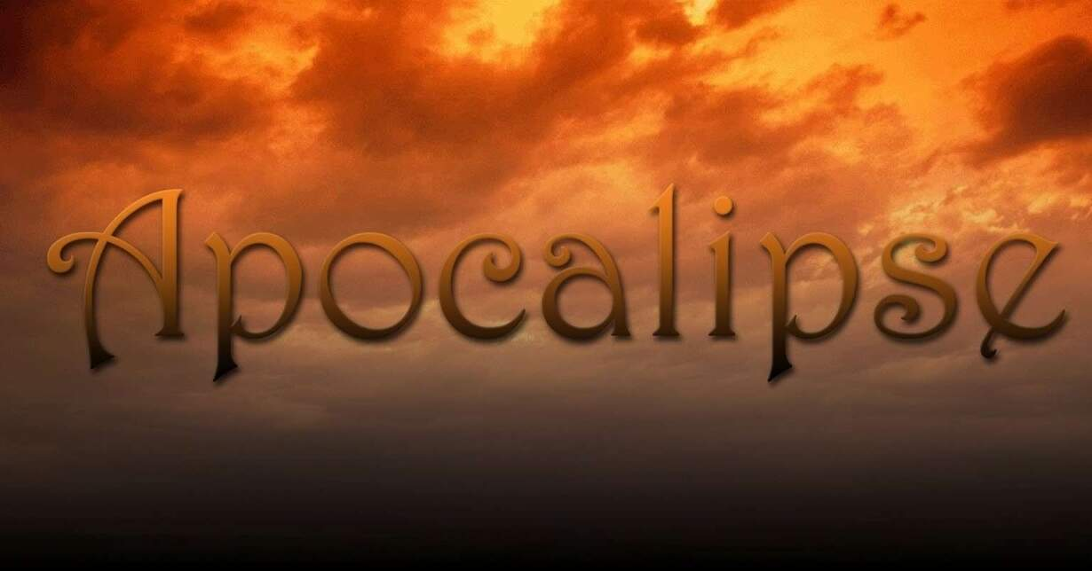
29
Versículo Por Versículo
A SÉTIMA TAÇA
(APOCALIPSE 16.17-21)

Slide 2
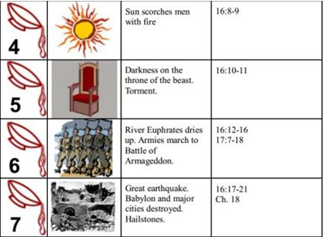
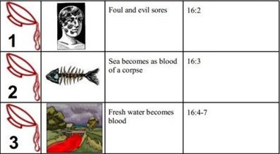
.
AS SETE TAÇAS
ABRASAMENTO PELO SOL
APOCALIPSE 16.8,9
PRIMEIRA TROMBETA
CHAGAS NAS PESSOAS COM O SINAL DA BESTA
APOCALIPSE 16.2
TREVAS SOBRE O REINO DA BESTA
APOCALIPSE 16.10,11
QUINTA TROMBETA
QUARTA TROMBETA
MORTE DOS SERES MARINHOS
APOCALIPSE 16.3
MOBILIZAÇÃO DE EXÉRCITOS
APOCALIPSE 16.12-16
SEGUNDA TROMBETA
SEXTA TROMBETA
ENVENENAMENTO DAS FONTES E RIOS
APOCALIPSE 16.4-6
DESTRUIÇÃO DE BABILÔNIA
APOCALIPSE 16.17-21
TERCEIRA TROMBETA
SÉTIMA TROMBETA

Slide 3
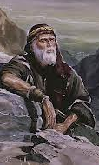
CHEGAMOS AO FIM OUTRA VEZ!
Como já acontecera no livro de Apocalipse, a sétima taça nos leva ao fim do mundo.
João prediz a queda da capital do Anticristo e o colapso do planeta.
João tratará mais desses assuntos nos capítulos 17 e 18.

Slide 4
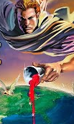
“O SÉTIMO ANJO DERRAMOU A SUA TAÇA...”
Apocalipse 16.17
A taça é derramada no ar, o que simboliza seu alcance universal.
A voz que João ouve é a voz do próprio Deus.
“Está feito”. Está consumado!

Slide 5
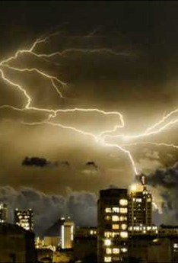
“E HOUVE RELÂMPAGOS... E TERREMOTO...”
Apocalipse 16.18
João vê grandes sinais no céu (relâmpagos, vozes e trovões) e na terra (terremoto).
Os sinais apontam para a importância do acontecimento: a própria consumação da História!

Slide 6
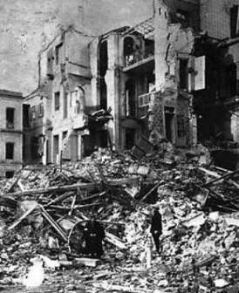
“E A GRANDE CIDADE FENDEU-SE...”
Apocalipse 16.19
A grande cidade é Babilônia – Roma – a sede do reinado do Anticristo.
“Deus se lembrou”... porque, na verdade, ele não se esquece!

Slide 7
.
Os maiores terremotos da história
Shensi, China, 1556 – 830 mil mortos
Calcutá, Índia, 1737 – 300 mil mortos
Tangshan, China, 1976 – 250 mil mortos
Sumatra, Indonésia, 2004 – 228 mil mortos
Haiti, 2010 – 220 mil mortos
Kansu, China, 1920 – 200 mil mortos
Kwanto, Japão, 1923 – 143 mil mortos
Messina, Itália, 1908 – 120 mil mortos
Chihli, China, 1290 – 100 mil mortos
Shemakha, Azerbaijão, 1667 – 80 mil mortos
Lisboa, Portugal, 1755 – 70 mil mortos
Yungay, Peru, 1970 – 66 mil mortos

Slide 8
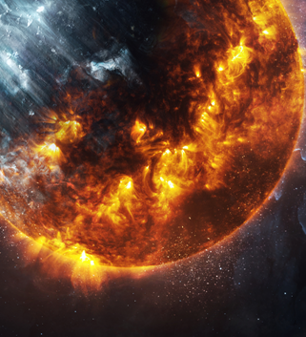
“TODAS AS ILHAS FUGIRAM...”
Apocalipse 16.20
“... e os montes não mais se acharam”.
O texto passa da destruição da capital do Anticristo para a destruição do próprio mundo.
Este mundo passa (1 Pedro 3.10)!

Slide 9
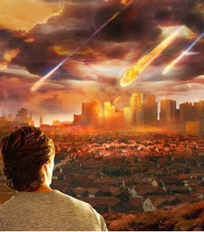
“CAIU DO CÉU UMA GRANDE SARAIVADA...”
Apocalipse 16.21
Este detalhe relaciona a sétima taça com a sétima praga do Egito.
O peso de cada pedra é estimado entre 30 e 60 quilos.
“E os homens blasfemaram...”.

Slide 10
Versículo Por Versículo
O que aprendemos no estudo de hoje?
DEVEMOS VIVER PREPARADOS PARA A VOLTA DO SENHOR!

